Slide 1
Что необходимо знать при продаже наших изделий

Slide 2
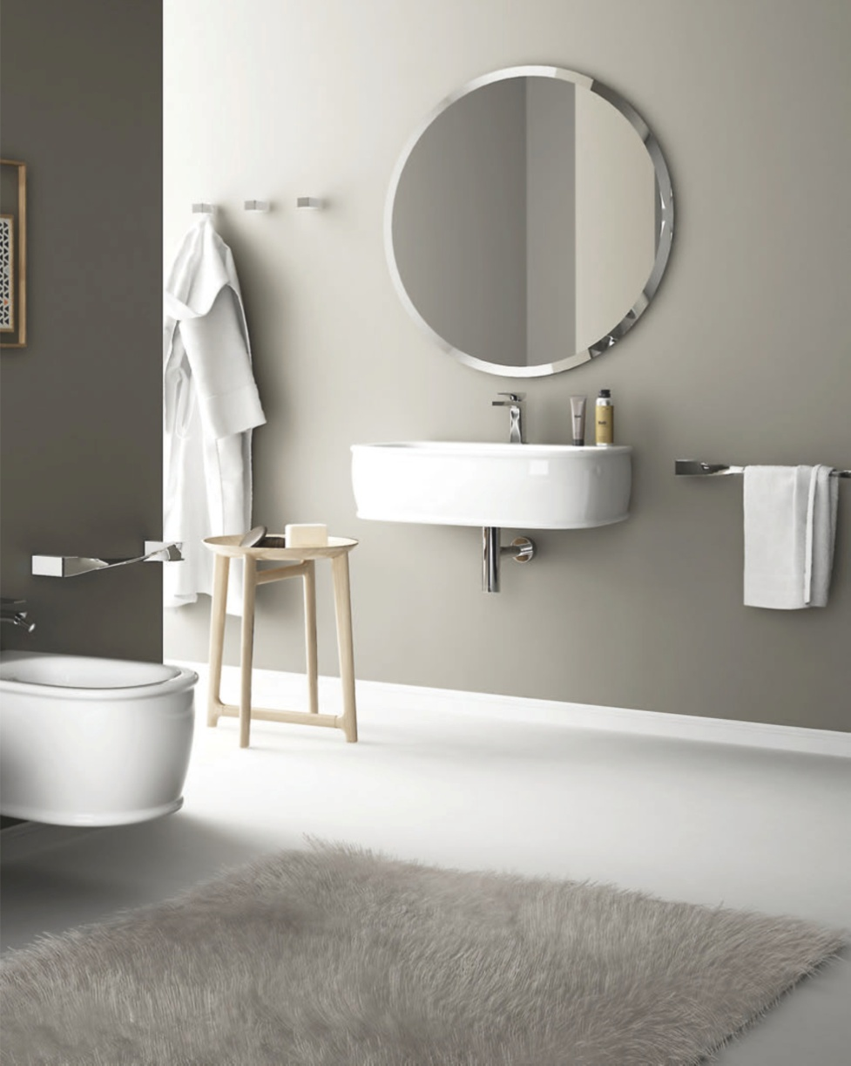
Ежегодно
мы выпускаем 50.000 шт. зеркал
обрабатываем 200.000 кв.м зеркала
В качестве сырья мы используем зеркальное полотно AGC Asahi Glass Company (Япония), которое не содержит медного защитного слоя и краски на основе свинца — вредных для организма человека и, особенно, детей.

Slide 3
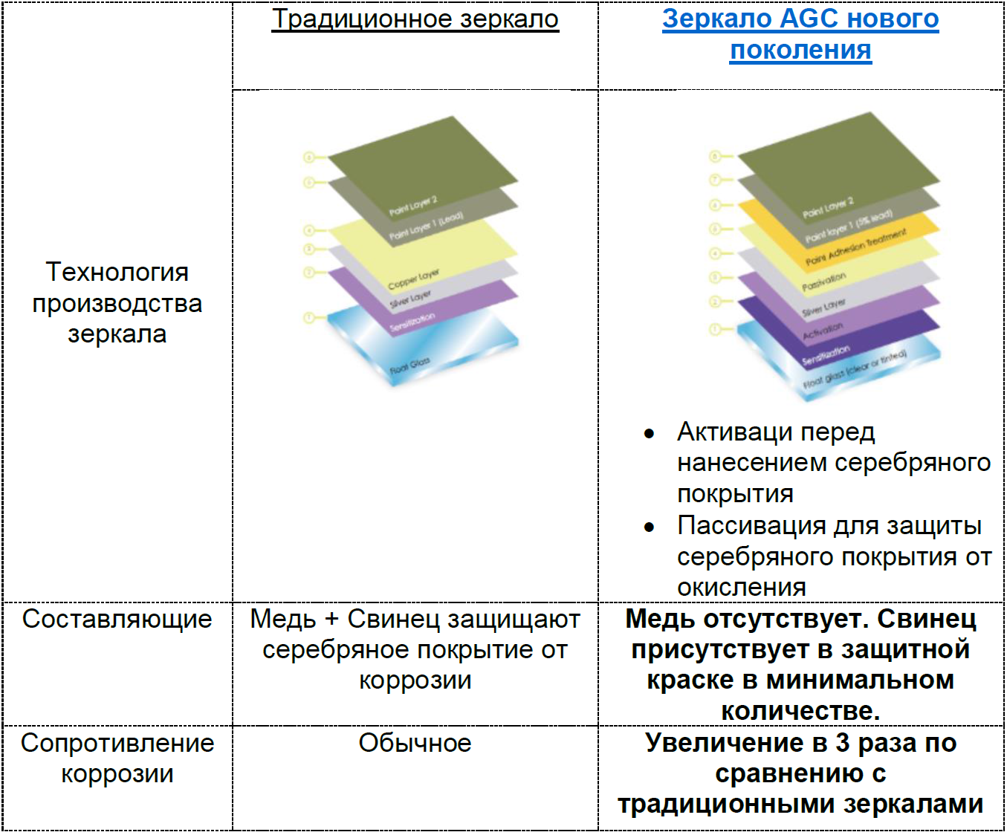

Slide 4
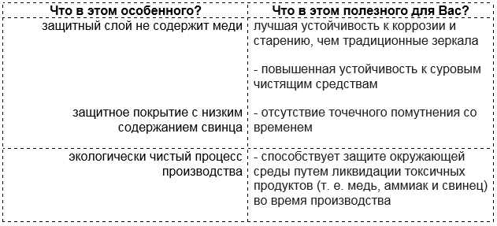

Slide 5
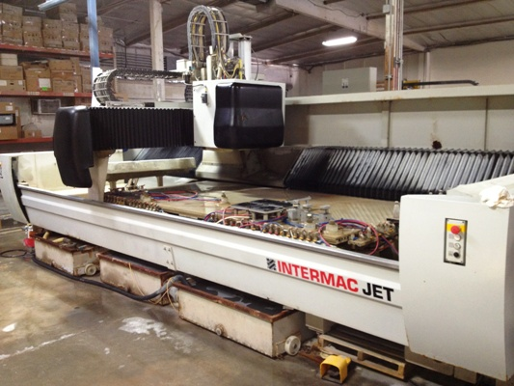
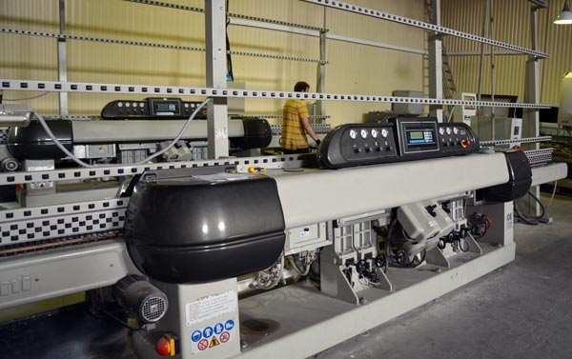
Предприятие занимается производством зеркал в течение 25 лет.
На фабрике работает 130 человек.
Производственная площадь – 3500 кв.м.
Обрабатываем стекло и зеркало на итальянском оборудовании.

Slide 6
Производственный процесс включает в себя:
- автоматическую резку, что гарантирует точность размеров и геометрических форм
- различные виды обработки кромки и сверление отверстий
- при необходимости пескоструйная обработка, UV печать или оформление в раму
- приклеиваем металлические пластины и упаковываем
- проверка качества изделий происходит на каждом этапе, но окончательная приемка ОТК непосредственно перед упаковкой

Slide 7
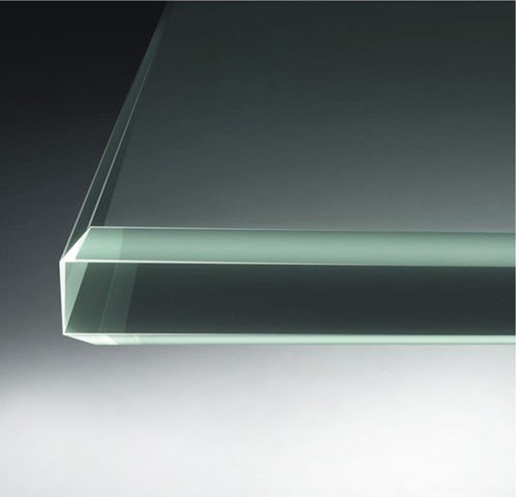
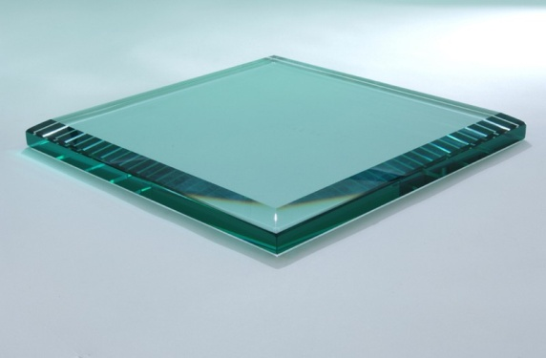
3 вида обработки кромки :
шлифовка
полировка
фацет

Slide 8
Информация для покупателей

Slide 9
Всегда в комплекте
фурнитура для монтажа зеркал (дюбеля и подвесы)
в сложных моделях - стеклянные полки, металлические крепления и ограждения

Slide 10
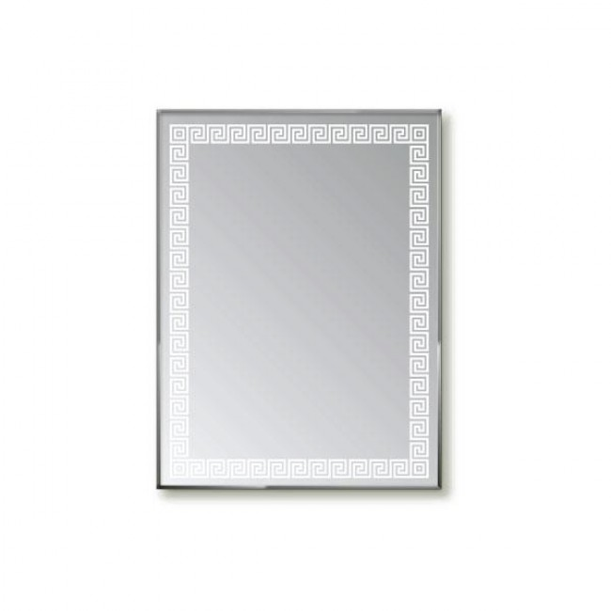
Некоторые модели зеркал имеют 3 петли, что дает возможность 2 вариантов размещения: вертикально и горизонтально

Slide 11
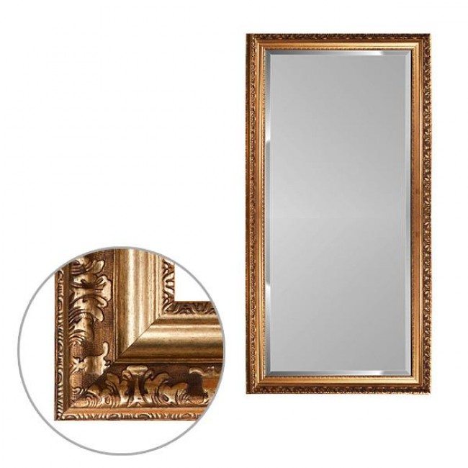
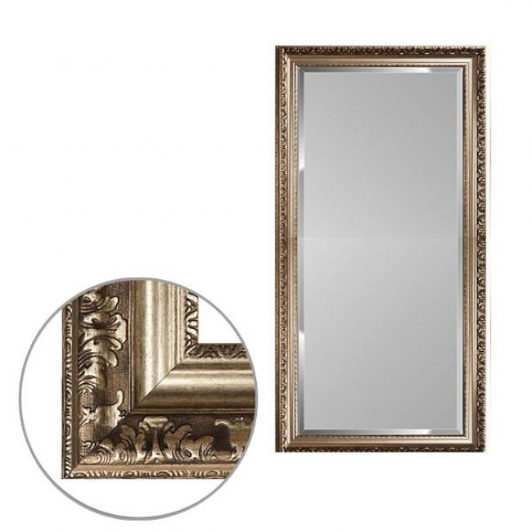
Предприятие использует импортный багет проверенного высокого качества, который изготовлен из пластика, не подвержен деформации, что дает возможность использовать его во влажных помещениях.

Slide 12
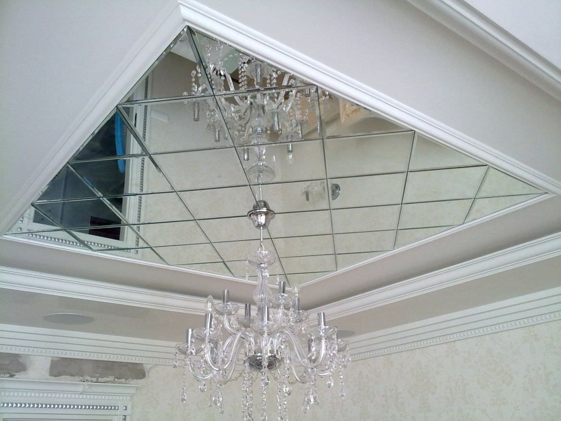
Для зеркального панно рекомендуем клей TITAN для зеркал

Slide 13
Информация для продавцов

Slide 14
При приемке товар разрешается передвигать и хранить только вертикально
Аккуратно развешивать зеркала, чтоб избежать царапин на амальгаме
Хранить в запасниках только вертикально
Рекламации составлять и незамедлительно информировать производителя

Slide 15
СТОЛЫ

Slide 16
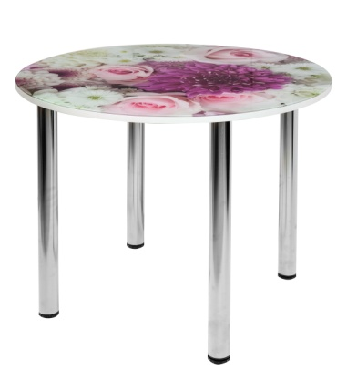
Столешницы для столов выпускаются
в прямоугольном формате (3 типоразмера) и
1 вид круглой формы.

Slide 17
Столешница изготовлена из ДСП, плёнки и стекла с напечатанным рисунком.
Плёнка обеспечивает безопасность при бое стекла.
Есть возможность выбирать рисунки для печати на сайте www.shutterstock.com

Slide 18
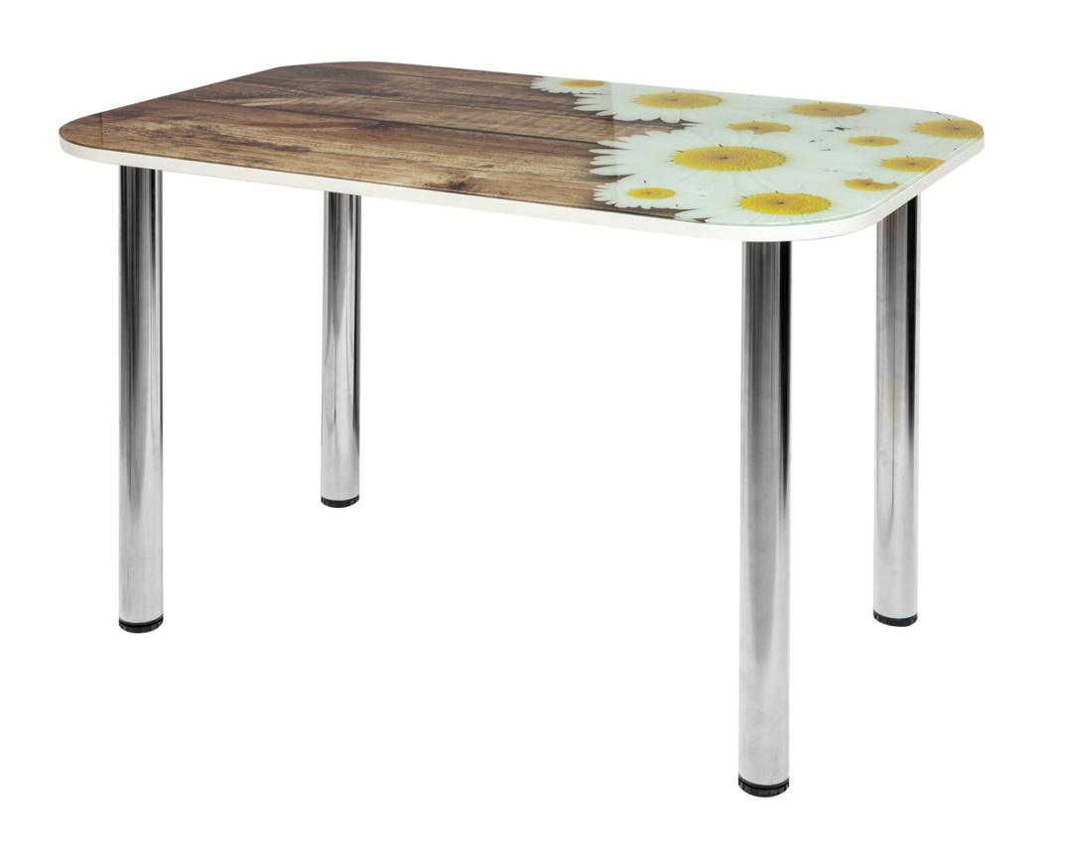
Столы комплектуются ногами и регулируемыми по высоте пятаками

Slide 19
Вместе мы сделаем дома уютнее и светлее!

